Slide 1
Controle PWM de Servo
Mentoria DO178
STM32H755 - NUCLEO-H755ZI-Q
Estudo das funções e configurações do módulo pwm_servo
Grupo de estudos engenharia de sistemas

Slide 2
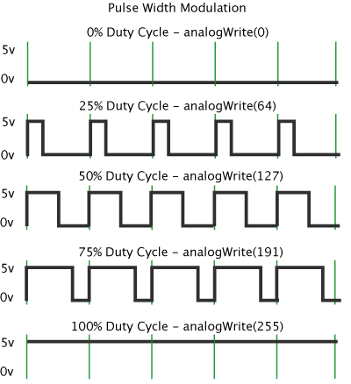
Visão Geral
• Projeto baseado em STM32H755ZITx (dual-core M7/M4)
• Controle de servo RC via PWM usando timers do STM32
• Módulo dedicado: pwm_servo.c / pwm_servo.h
PWM (Pulse Width Modulation)

Slide 3
Configuração dos Timers (STM32CubeMX)
Parâmetro | TIM2
Prescaler | 199
Counter Period | 19999
Canais PWM | CH1
Pino (CH1) | PA0

Slide 4
Frequência PWM
Frequência = Clock / (PSC+1) / (Period+1) ≈ 50 Hz
Período de 20 ms — padrão para servos RC

Slide 5
Estrutura Servo_HandleTypeDef
typedef struct { TIM_HandleTypeDef *htim; // Timer (ex: &htim2) uint32_t channel; // Canal (ex: TIM_CHANNEL_1) uint32_t minPulse; // Pulso mínimo (~0°) uint32_t maxPulse; // Pulso máximo (~180°) } Servo_HandleTypeDef; Encapsula timer, canal e faixa de pulso para cada servo.

Slide 6
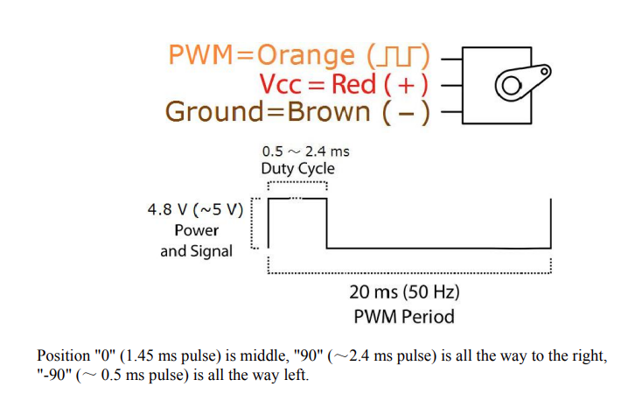
Constantes de Pulso
#define SERVO_MIN_PULSE 530 // ~0,53 ms → 0° #define SERVO_MAX_PULSE 2400 // ~2,4 ms → 180° Faixa típica de servos RC: 500 µs a 2400 µs Com Period=19999: 1 count ≈ 1 µs

Slide 7
Função: Servo_PWM_Start
HAL_StatusTypeDef Servo_PWM_Start(Servo_HandleTypeDef *servo) { if (HAL_TIM_PWM_Start(servo->htim, servo->channel) != HAL_OK) { return HAL_ERROR; } return HAL_OK; } Inicia o sinal PWM no canal configurado do timer.

Slide 8
Função: Servo_SetAngle
Fórmula: pulse = minPulse + (maxPulse − minPulse) × angle / 180 uint32_t pulse = servo->minPulse +(((servo->maxPulse - servo->minPulse) * (uint32_t)angle) / 180); __HAL_TIM_SET_COMPARE(servo->htim, servo->channel, pulse); • Define o ângulo do servo (0° a 180°) • Mapeamento linear: ângulo → largura de pulso

Slide 9
CCR (Capture/Compare Register )
CCR -> registrador que armazena o valor de comparação
Cada canal tem seu CCR:
CH1->CCR1,
CH2->CCR2,
CH3->CCR3,
CH4->CCR4
Funcionamento do PWM:
• Contador < CCR → saída ALTA
• Contador ≥ CCR → saída BAIXA
• CCR define a largura do pulso (duty cycle)
Exemplo com números:
Period (ARR) = 19999 -> período total ≈ 20 ms
CCR = 530 -> pulso alto durante 530 contagens ≈ 0,53 ms
Tempo: |---- 0,53ms ----|-------- 19,47ms --------|
|===->| | |
Sinal: ALTO BAIXO ALTO (novo ciclo)
^ ^
0 CCR=530

Slide 10
__HAL_TIM_SET_COMPARE
__HAL_TIM_SET_COMPARE(htim, channel, pulse) → escreve 'pulse' no CCR do canal
Equivalente a: htim2.Instance->CCR1 = pulse;
__HAL_TIM_SET_COMPARE(servo->htim, servo->channel, pulse);

Slide 11
Função: Servo_SetVal
• Define posição em percentual (0 a 100)
• Útil para controle genérico ou 'throttle'
Fórmula: pulse = minPulse + (maxPulse − minPulse) × val / 100

Slide 12
Função: Servo_StepTowardAngle
• Move o servo em passos em direção ao ângulo alvo
• Evita movimentos bruscos — transição suave
• Retorna o ângulo atualizado
Uso: currentAngle = Servo_StepTowardAngle(&servo1, currentAngle, targetAngle, stepSize);

Slide 13
Uso no main.c
Servo_HandleTypeDef servo1 = { .htim = &htim2, .channel = TIM_CHANNEL_1, .minPulse = SERVO_MIN_PULSE, // corresponds to ~500µs (0°) .maxPulse = SERVO_MAX_PULSE // corresponds to ~2400µs (180°) };
Servo_PWM_Start(&servo1); //Start PWM on TIM2_CH1 // No loop: Servo_SetAngle(&servo1, targetAngle);
HAL_TIM_PWM_Start(&htim2, TIM_CHANNEL_2); // Start PWM on TIM2_CH1
Você pode ajustar depois o duty cycle dinâmicamente (por exemplo):
__HAL_TIM_SET_COMPARE(&htim2, TIM_CHANNEL_2, 500); // 50% duty cycle

Slide 14
Resumo Técnico
Item | Valor
Timer | TIM2
Canal | CH1 (PA0)
Frequência PWM | ~50 Hz
Período | ~20 ms
Pulso 0° | 530 (~0,53 ms)
Pulso 180° | 2400 (~2,4 ms)
Resolução | 20.000 counts/período

